Slide 1
Chào mừng các em đến với
tiết Tự nhiên và Xã hội
Notes:
luongtran8495@gmail.com

Slide 2
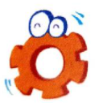
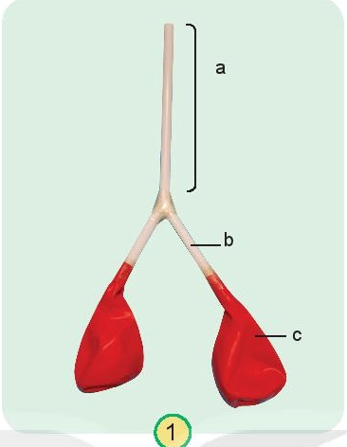
Bài 23: Tìm hiểu cơ quan hô hấp (tiết 2)
Hoạt động thực hành
Quan sát mô hình cơ quan hô hấp dưới đây và trả lời các câu hỏi sau:
1. Các bộ phận a, b, c ở mô hình tương ứng với bộ phận nào của cơ quan hô hấp?
Khí quản
Phế quản
Phổi

Slide 3
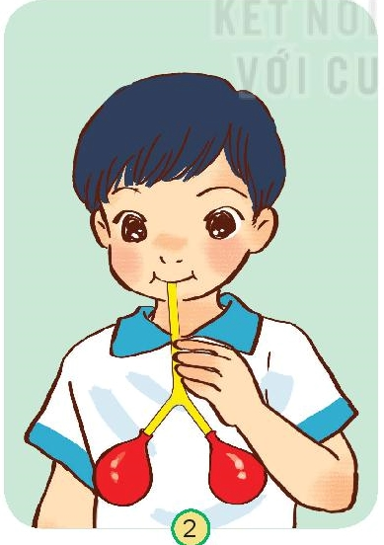
Hoạt động thực hành
Quan sát mô hình cơ quan hô hấp dưới đây và trả lời các câu hỏi sau:
2. Nêu sự thay đổi của hai quả bóng khi thổi vào đầu ống hút.
Hai quả bóng sẽ phình ra, to lên khi thổi vào hai đầu ống hút.
Hoạt động này giống với hoạt động hít vào hay thở ra?
Hoạt động này giống với hoạt động thở ra.

Slide 4
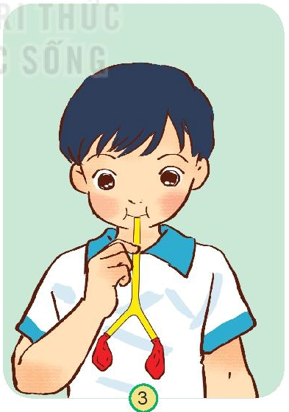
Hoạt động thực hành
Quan sát mô hình cơ quan hô hấp dưới đây và trả lời các câu hỏi sau:
3. Dùng tay giữ chặt ống hút và thổi.
Em thấy hai quả bóng có thay đổi không?
Hai quả bóng không thay đổi so với ban đầu.
Điều gì sẽ xảy ra nếu có vật rơi vào khí quản hoặc phế quản?
Nếu có vật rơi vào khí quản hoặc phế quản thì đường hô hấp sẽ bị tắc có thể dẫn đến tử vong.

Slide 5
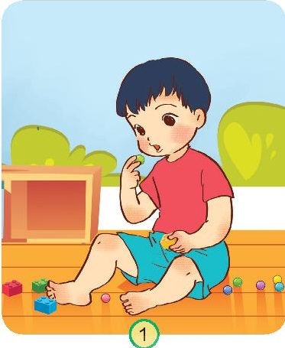
Hoạt động vận dụng
1. Em sẽ nói và làm gì khi gặp các tình huống sau?
Em sẽ ngăn cản bé trai lại để bé không đưa viên bi vào miệng và nói:
- Em đừng cho viên bi vào miệng nhé! Bi rất cứng, không sạch đâu. Nhỡ em nuốt phải thì sẽ bị tắc đường thở và đi bệnh viện cấp cứu đấy!

Slide 6
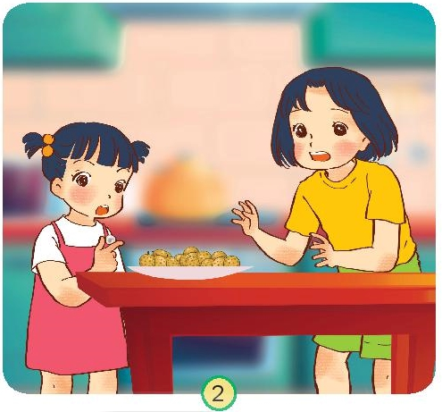
Hoạt động vận dụng
1. Em sẽ nói và làm gì khi gặp các tình huống sau?
Em sẽ ngăn cản em bé không đưa quả nhãn vào miệng và nói:
- Em ơi, đừng ăn cả quả nhãn như vậy. Nó to và có hạt bên trong nên sẽ khó nuốt lắm. Em hãy bóc vỏ và bỏ hạt ra rồi ăn.

Slide 7
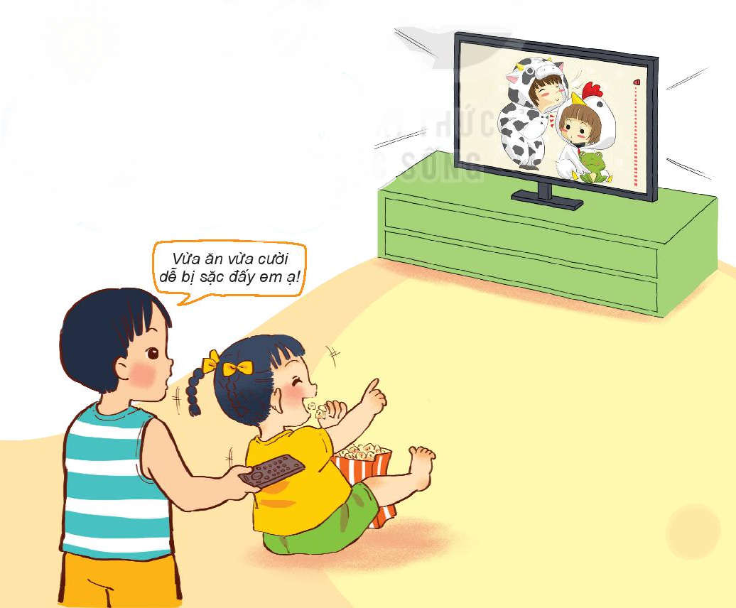
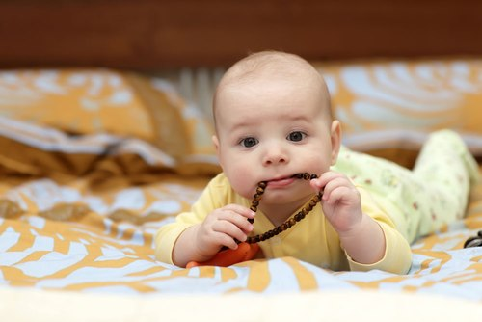
Hoạt động vận dụng
2. Nêu thêm tình huống có thể dẫn đến nguy cơ tắc đường hô hấp và đề xuất cách phòng tránh.
Cách phòng tránh: nên ăn chậm, bình tĩnh, nhai kĩ,...
ngủ trùm chăn kín đầu gây khó thở
ngậm đồ chơi nhỏ, đồng xu,… trong miệng
vừa ăn vừa cười đùa

Slide 8
Dẫn dắt, nhắc nhở

